Slide 1
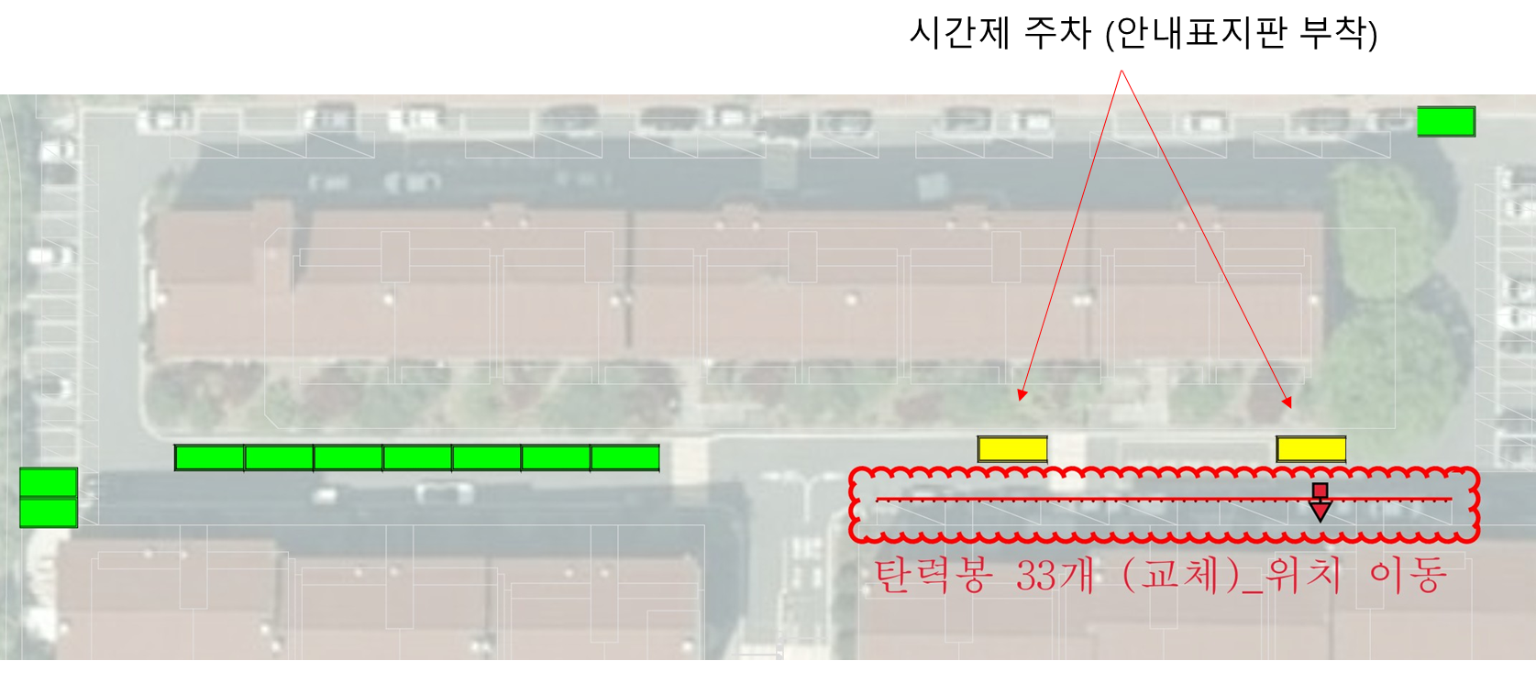
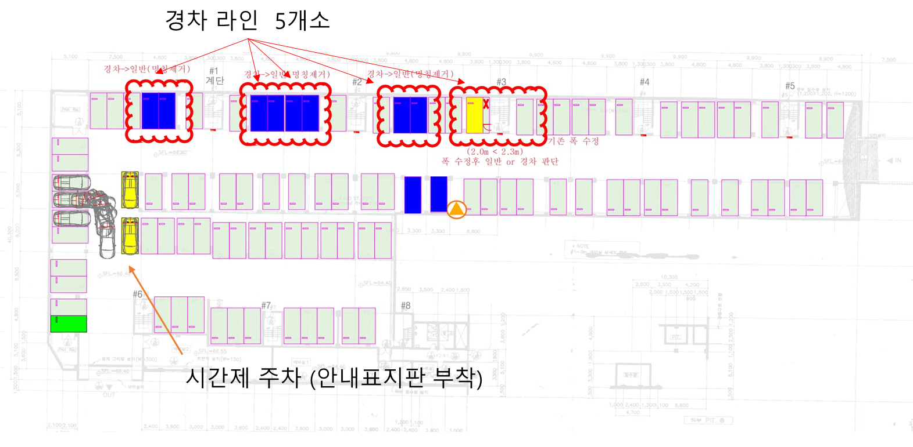
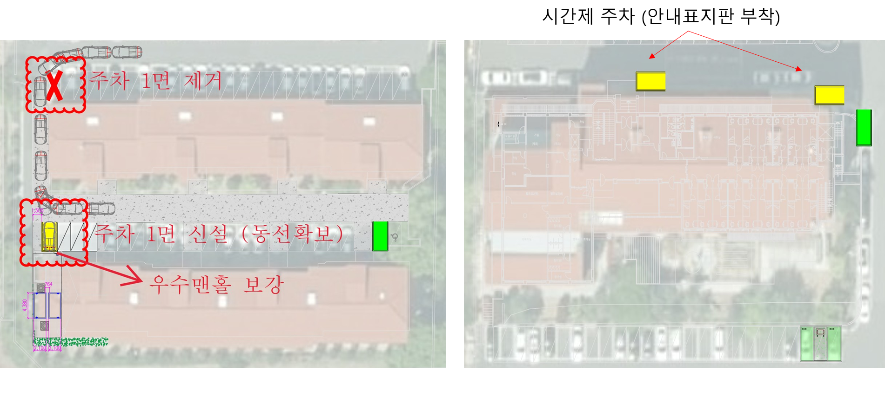
:기존
:신설/개선
:기존
:신설/개선
8동
5동
9동
:기존
:신설/개선
2동
3동
8동 지하 1층
1동

